Slide 1

CHÀO MỪNG CÁC CON ĐẾN VỚI MÔN TIẾNG VIỆT

Slide 2


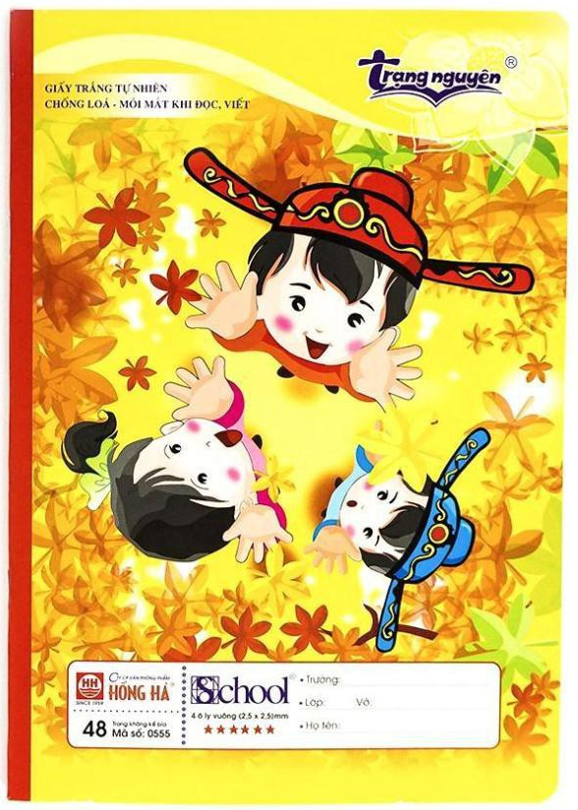
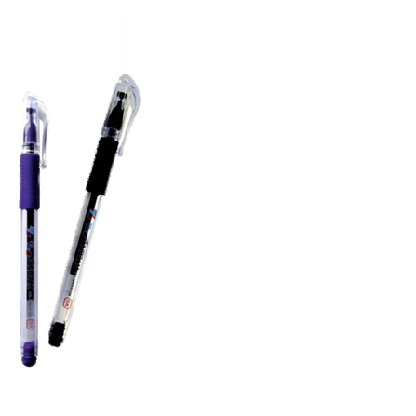
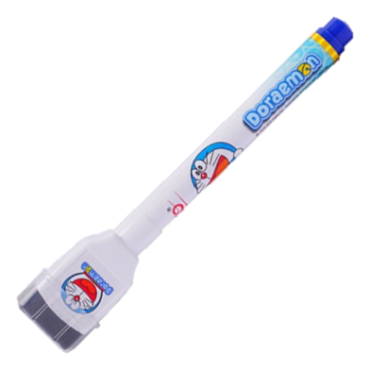

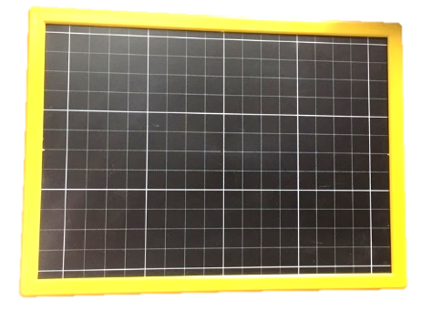

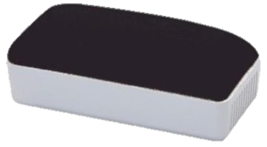
Chuẩn bị

Slide 3







Slide 4


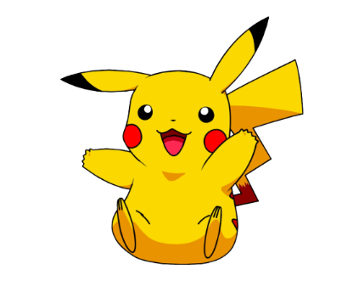


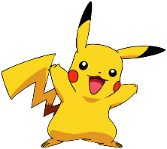

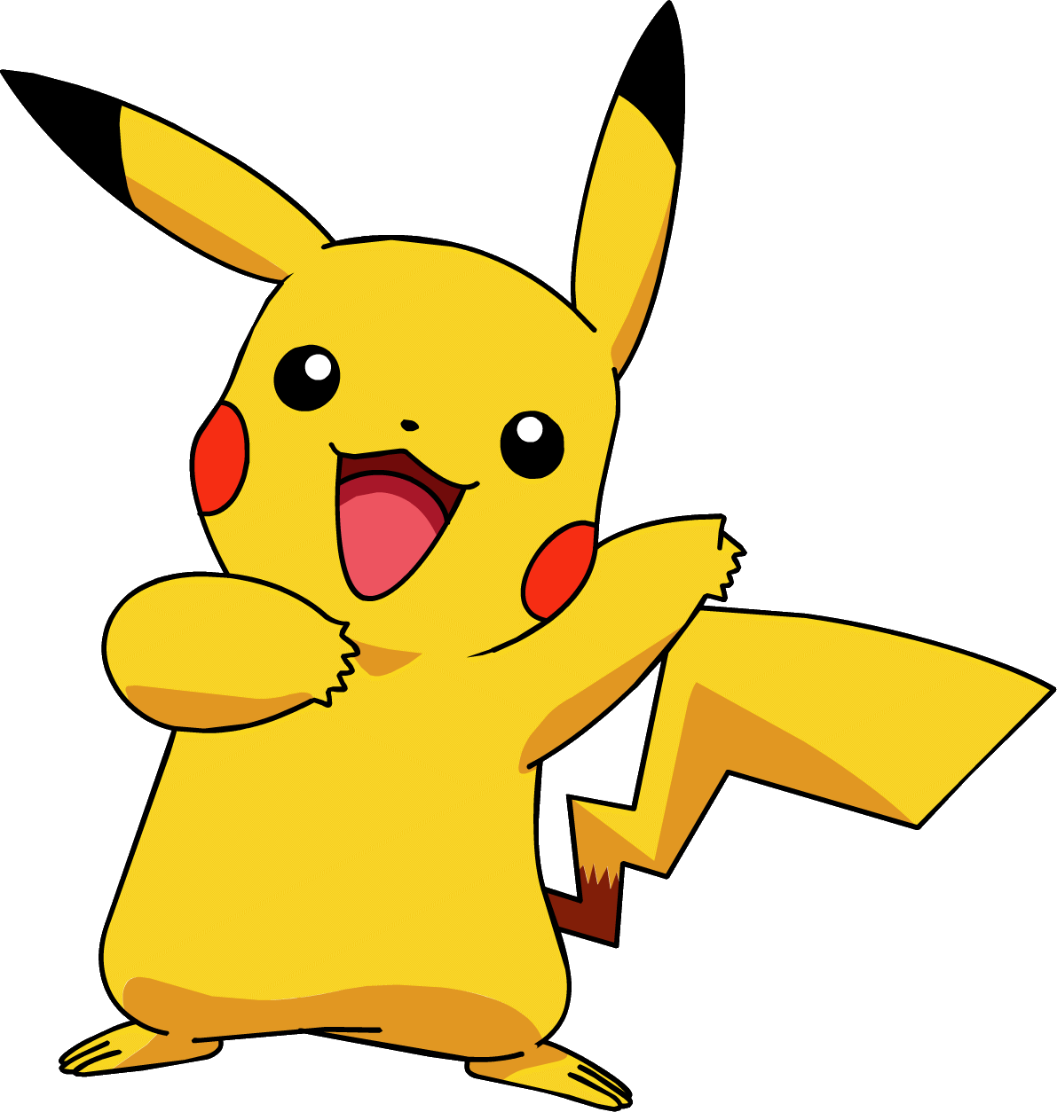



Đi tìm PIKACHU

Slide 5




Từ ngữ nào viết đúng chính tả?
dỗ giành
tranh dành
tranh giành

Slide 6
Từ ngữ nào viết đúng chính tả?
sầu riêng
xầu riêng
sầu riên

Slide 7
Từ ngữ nào viết đúng chính tả?
thịp mời
thiệp mời
nhân diệp
Notes:
nhân dịp

Slide 8


Excellent!

Slide 9


Thứ Năm ngày 18 tháng 4 năm 2024
TΗĞng VΗİΙ
NΉ; – νμĞt: Chiếc rễ đa tròn
Trang 106

Slide 10
1
Nghe – viết: Chiếc rễ đa tròn (từ Nhiều năm sau đến hình tròn như thế).
Chiếc rễ đa tròn
Nhiều năm sau, chiếc rễ đã lớn và thành cây đa con có vòng lá tròn. Thiếu nhi vào thăm vườn Bác, em nào cũng thích chơi trò chơi chui qua chui lại vòng lá ấy. Lúc đó, mọi người mới hiểu vì sao Bác trồng chiếc rễ đa thành hình tròn như thế.
(Theo Bác Hồ kính yêu)

Slide 11
Chiếc rễ đa tròn
Nhiều năm sau, chiếc rễ đã lớn và thành cây đa con có vòng lá tròn. Thiếu nhi vào thăm vườn Bác, em nào cũng thích chơi trò chơi chui qua chui lại vòng lá ấy. Lúc đó, mọi người mới hiểu vì sao Bác trồng chiếc rễ đa thành hình tròn như thế.
Nhiều năm sau, chiếc rễ đã lớn và thành cây đa con có vòng lá tròn. Thiếu nhi vào thăm vườn Bác, em nào cũng thích chơi trò chơi chui qua chui lại vòng lá ấy. Lúc đó, mọi người mới hiểu vì sao Bác trồng chiếc rễ đa thành hình tròn như thế.
Bài viết có mấy câu?
3 câu

Slide 12
Chiếc rễ đa tròn
Nhiều năm sau, chiếc rễ đã lớn và thành cây đa con có vòng lá tròn. Thiếu nhi vào thăm vườn Bác, em nào cũng thích chơi trò chơi chui qua chui lại vòng lá ấy. Lúc đó, mọi người mới hiểu vì sao Bác trồng chiếc rễ đa thành hình tròn như thế.
Nhiều năm sau, chiếc rễ đã lớn và thành cây đa con có vòng lá tròn. Thiếu nhi vào thăm vườn Bác, em nào cũng thích chơi trò chơi chui qua chui lại vòng lá ấy. Lúc đó, mọi người mới hiểu vì sao Bác trồng chiếc rễ đa thành hình tròn như thế.
Notes:
Chú ý viết đầu đầu

Slide 13
Chiếc rễ đa tròn
Nhiều năm sau, chiếc rễ đã lớn và thành cây đa con có vòng lá tròn. Thiếu nhi vào thăm vườn Bác, em nào cũng thích chơi trò chơi chui qua chui lại vòng lá ấy. Lúc đó, mọi người mới hiểu vì sao Bác trồng chiếc rễ đa thành hình tròn như thế.
Nhiều năm sau, chiếc rễ đã lớn và thành cây đa con có vòng lá tròn. Thiếu nhi vào thăm vườn Bác, em nào cũng thích chơi trò chơi chui qua chui lại vòng lá ấy. Lúc đó, mọi người mới hiểu vì sao Bác trồng chiếc rễ đa thành hình tròn như thế.
Bài viết có những chữ nào cần viết hoa?
Tất cả chữ cái đầu mỗi câu văn.
Notes:
Chú ý viết hoa những chữ nào?

Slide 14


Luyện viết từ khó

Slide 15
Luΐİn νμĞt Ǉừ δó
chiếc rễ
tròn
Bác
trò chơi

Slide 16
BÀI MẪU
Thứ Năm ngày 18 tháng 4 năm 2024
TΗĞng VΗİΙ
NΉ; – νμĞt: Chiếc rễ đa tròn
NǖΗϛu wăm sau, εΗĞc ǟễ đã lņ và κàζ cây đa
cΪ có vŜg lá ǇrŜ. ThΗĞu ηi vào κăm νΰŊ Bác,
em wào cũng κíε εΠ Ǉrò εΠ εui Ǖίa εui lại vŜg
lá ấy. Lúc đó, jĊ wgưƟ jƞ hΗϜu νŰ sao Bác ǇrŬg
εΗĞc ǟễ đa κàζ hìζ ǇrŜ ηư Όı.

Slide 17


Viết bài
Tư thế ngồi viết:
Lưng thẳng, không tì ngực vào bàn.
Đầu hơi cúi.
Mắt cách vở 25 – 30 cm.
Tay phải cầm bút.
Tay trái tì nhẹ lên mép vở để giữ.
Hai chân để song song thoải mái.

Slide 18

SOÁT LỖI

Slide 19


NHẬN XÉT BÀI VIẾT
Viết đúng chính tả
Trình bày đúng, sạch đẹp

Slide 20
2
Luyện tập

Slide 21
2
Viết vào vở tên của hai nhân vật được nói đến trong chủ đề Con người Việt Nam.

Slide 22
Bài 2
Mai An Tiêm
Bác Hồ

Slide 23
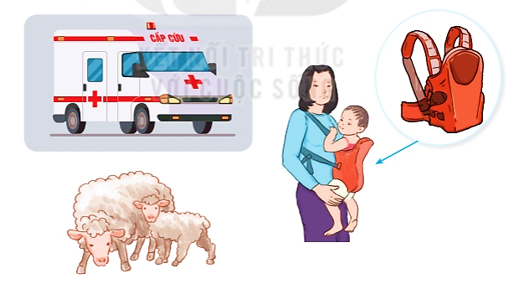
3
Chọn a hoặc b.
    a. Tìm từ ngữ có tiếng chứa iu hoặc ưu.
xe cấp cứu
4
1
địu
2
cừu

Slide 24
3
Chọn a hoặc b.
    b) Chọn im hoặc iêm thay cho ô vuông.
    đàn chim quả hồng xiêm
⸝
    đứng nghiêm màu tim

Slide 25
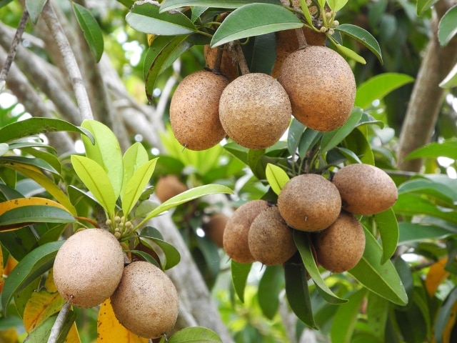
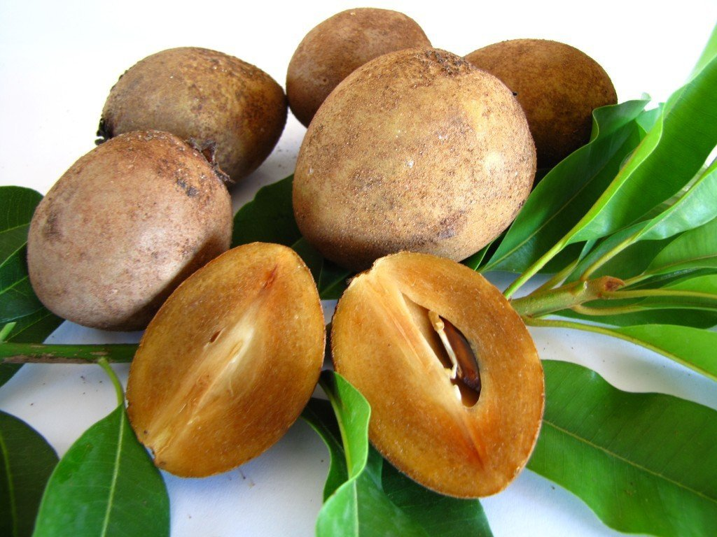
quả hồng xiêm

Slide 26
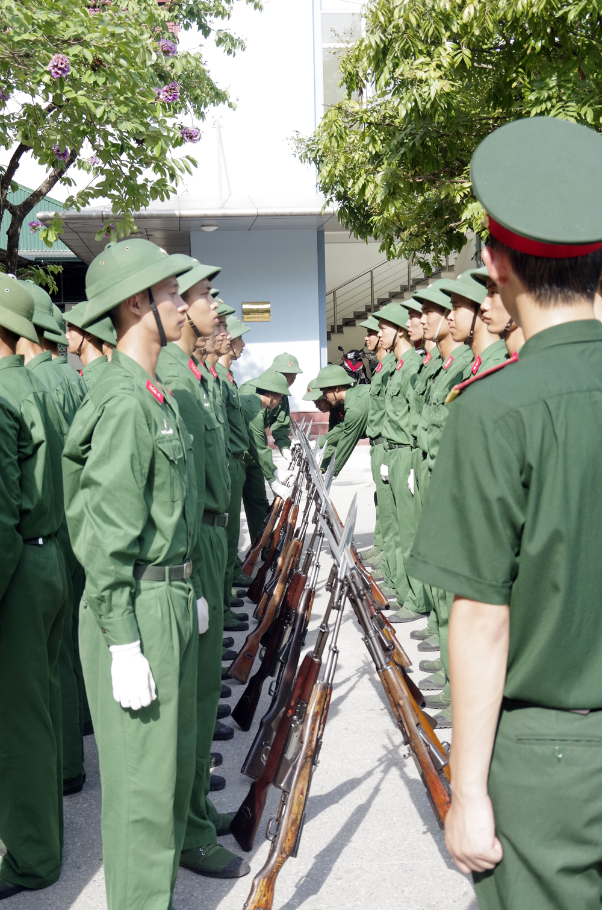
đứng nghiêm

